Slide 1
Ciencias Naturales
8°Básico

Slide 2
ACTIVIDAD 1
Completa la siguiente tabla resumen con respecto a la diversidad celular de nuestro cuerpo.
Célula | Función | Morfología
Célula muscular
 | Almacenar lípidos.
 |  | Alta cantidad de aparato de Golgi.
 | Transmitir descargas eléctricas.
 |  | Prolongaciones en la parte superior.
Macrófagos

Slide 3
ACTIVIDAD 2
Observa la siguiente imagen y completa con los sistemas que se representan en el corte de la planta.

Slide 4
ACTIVIDAD 3
Completa la tabla resumen con respecto a los sistemas de una planta.
Sistema | Función
 | Transporte interno de agua, sales minerales y nutrientes.

Slide 5
ACTIVIDAD 4
Observa la imagen y describe de forma detallada que está pasando ocurriendo en el proceso.

Slide 6
ACTIVIDAD 5
Completa la tabla resumen mencionando las similitudes y diferencias entre los procesos de transpiración y gutación.
 | Transpiración | Gutación
Similitudes
Diferencias

Slide 7
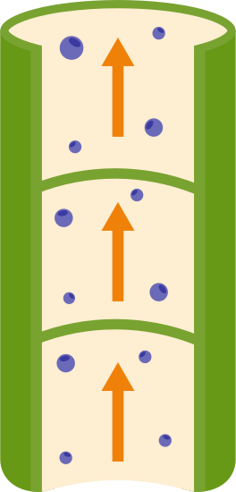
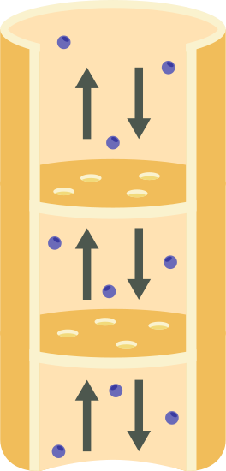
ACTIVIDAD 6
Completa la tabla resumen respecto al xilema y floema, describiendo cada apartado de forma detallada.
 | Xilema | Floema
Dirección de transporte
Sustancias que transporta
Forma del tubo

Slide 8
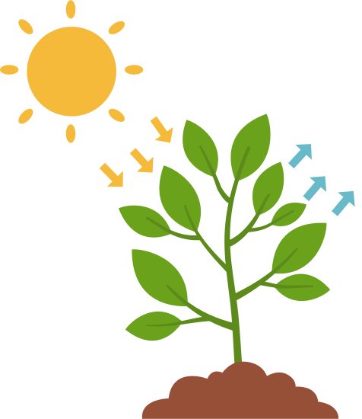
ACTIVIDAD 7
Describe el proceso de fotosíntesis, mencionando las moléculas iniciantes del proceso, el factor externo y las moléculas resultantes.

